Slide 1
IEEE 802.11ah – Sub-1GHz Sensor Network and Smart Metering
Universidade Federal do Rio de Janeiro
Escola Politécnica
Departamento de Engenharia Eletrônica e de Computação
Redes de Computadores I – 2015.1
Grupo:
Arthur Antunes Braga Bedor
Geovane Oliveira Pereira
Professor: Otto Carlos M. B. Duarte

Slide 2
IEEE 802.11ah - Sub-1GHz Sensor Network and Smart Metering
Índice
Introdução
Camadas PHY e MAC
Aplicações
Situação Atual
Conclusão

Slide 3
IEEE 802.11ah - Sub-1GHz Sensor Network and Smart Metering
Índice
Introdução
Camadas PHY e MAC
Aplicações
Situação Atual
Conclusão

Slide 4
IEEE 802.11ah - Sub-1GHz Sensor Network and Smart Metering
Introdução
Limitações do IEEE 802.11a/b/g/n:
Saturação do espectro de banda ISM
Curto alcance
Número de dispositivos
Consumo de Energia

Slide 5
IEEE 802.11ah - Sub-1GHz Sensor Network and Smart Metering
Introdução
IEEE 802.11ah
Maior durabilidade da bateria
Transmissões curtas de dados
Estratégias de economia de energia
Banda de frequência menos congestionada
Margem de conexão
Confiabilidade
Simplicidade
Economia
Maior cobertura
Um único salto
Boa penetração e propagação

Slide 6
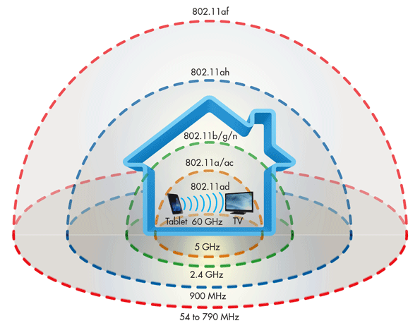
IEEE 802.11ah - Sub-1GHz Sensor Network and Smart Metering
Introdução
Alcance e frequência dos padrões IEEE 802.11

Slide 7
IEEE 802.11ah - Sub-1GHz Sensor Network and Smart Metering
Índice
Introdução
Camadas PHY e MAC
Aplicações
Situação Atual
Conclusão

Slide 8
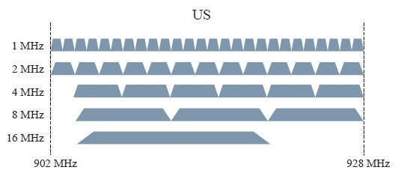
IEEE 802.11ah - Sub-1GHz Sensor Network and Smart Metering
Camadas PHY e MAC
Camada PHY

Slide 9
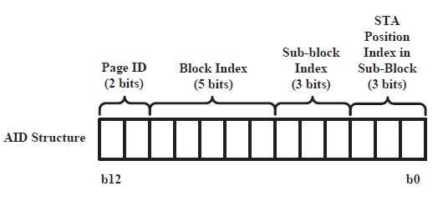
IEEE 802.11ah - Sub-1GHz Sensor Network and Smart Metering
Camadas PHY e MAC
Camada MAC

Slide 10
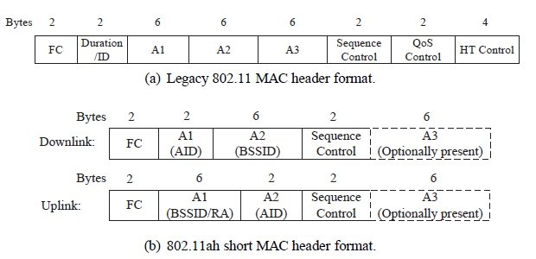
IEEE 802.11ah - Sub-1GHz Sensor Network and Smart Metering
Camadas PHY e MAC
Camada MAC

Slide 11
IEEE 802.11ah - Sub-1GHz Sensor Network and Smart Metering
Índice
Introdução
Camadas PHY e MAC
Aplicações
Situação Atual
Conclusão

Slide 12
IEEE 802.11ah - Sub-1GHz Sensor Network and Smart Metering
Aplicações
Redes de Sensores
Água
Energia
IEEE 802.11ah AP
Dispositivos Distribuídos de Automação
Gás
Conexão sem fio
Conexão com fio
Companhia de Serviço

Slide 13
IEEE 802.11ah - Sub-1GHz Sensor Network and Smart Metering
Aplicações
Backhaul para Redes de Sensores
Rede Backhaul
Controle e Banco de Dados
IEEE 802.11ah AP
15.4g/11ah
15.4g/11ah
Sensores

Slide 14
IEEE 802.11ah - Sub-1GHz Sensor Network and Smart Metering
Aplicações
Internet of Things (IoT)

Slide 15
IEEE 802.11ah - Sub-1GHz Sensor Network and Smart Metering
Índice
Introdução
Camadas PHY e MAC
Aplicações
Situação Atual
Conclusão

Slide 16
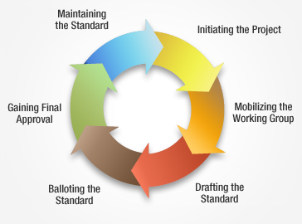
IEEE 802.11ah - Sub-1GHz Sensor Network and Smart Metering
Situação Atual
IEEE Standards Association
Requisição de Autorização de Projeto (PAR - Project Authorization Request).
Desenvolvimento da proposta e escopo em um grupo de estudos (Study Group).
Elaboração do projeto em um grupo de trabalho (Working Group).
Votação pelos patrocinadores do projeto (Sponsor Balloting).
Aprovação pela IEEE Standards Association.

Slide 17
IEEE 802.11ah - Sub-1GHz Sensor Network and Smart Metering
Situação Atual
Desafios Futuros:
Separação dos ambientes internos (indoor) e externos (outdoor)
Interferência entre estações num mesmo ambiente interno
Caso do Japão
Repetidores

Slide 18
IEEE 802.11ah - Sub-1GHz Sensor Network and Smart Metering
Índice
Introdução
Camadas PHY e MAC
Aplicações
Situação Atual
Conclusão

Slide 19
IEEE 802.11ah - Sub-1GHz Sensor Network and Smart Metering
Referências
[1] SUN W.; CHOI M.; CHOI S. IEEE 802.11ah: A Long Range 802.11 WLAN at Sub 1 GHz. River Journal, p. 1-26, 2013. Disponível em:http://riverpublishers.com/journal/journal_articles/RP_Journal_2245-800X_115.pdf Acessado em: 14/05/2015.
[2] AUST S.; PRASAD R.V.; NIEMEGEERS I.G.M.M. IEEE 802.11ah: Advantages in standards and further challenges for sub 1 GHz Wi-Fi. Proceedings of the IEEE International Conference on Communications (ICC '12), p. 6885-6889, 2012. Disponível em:http://homepage.tudelft.nl/w5p50/pdffiles/Aust%20802.11ah.pdf Acessado em: 14/05/2015.
[3] https://en.wikipedia.org/wiki/IEEE_802.11 Acessado em: 20/05/2015.
[4] http://www.ieee802.org/11/Reports/tgah_update.htm Acessado em: 17/06/2015.
[5] http://www.ieee802.org/11/PARs/P802.11ah.pdf Acessado em: 17/06/2015.
[6] http://www.maximintegrated.com/en/app-notes/index.mvp/id/5689 Acessado em: 18/06/2015.

